Slide 1
KaraokeNet Karaoke mit Convolutional Neural Networks

Slide 2

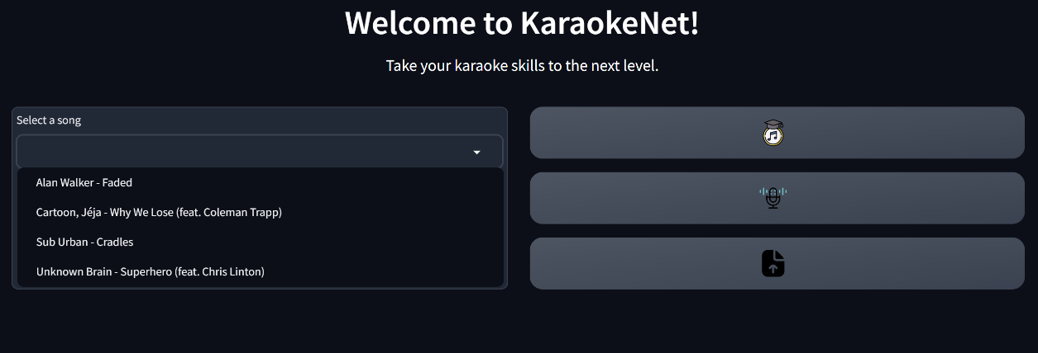
Einführung
Text und Gesang einüben
Auswahl des Songs
Aufnahme starten
Aufnahme starten

Slide 3
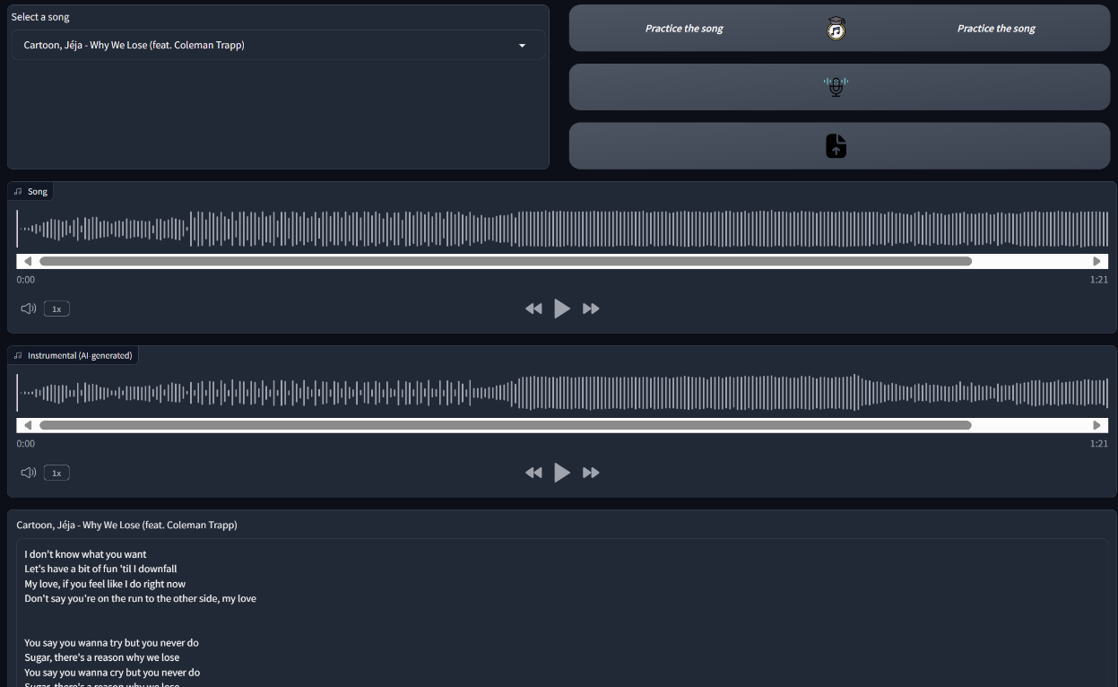
Text und Gesang einüben
Die verschiedenen Lieder werden angezeigt
Diese können auch abgespielt werden, um einen ersten Eindruck des Lieds zu erhalten

Slide 4
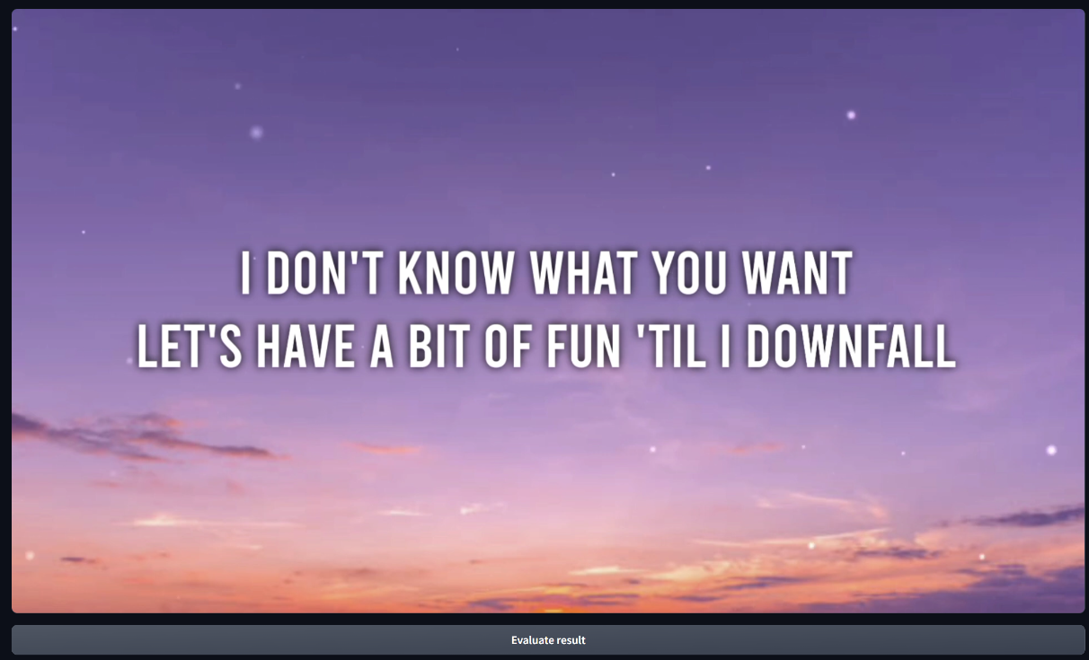
Hier erfolgt die Aufnahme
Beim Start läuft ein Video mit der Hintergrundmusik und dem Text.
Sobald das Lied fertig ist, kann hier die Bewertung der Stimme ausgelesen werden.

Slide 5
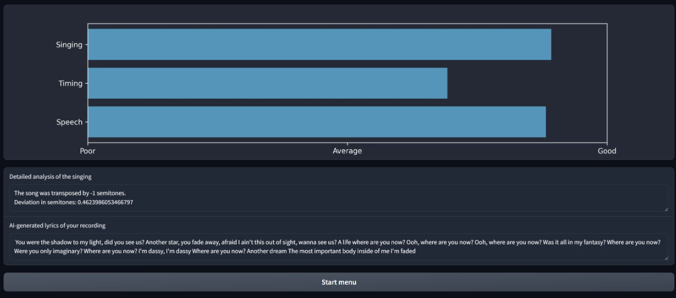
Bewertung
Hier sieht man die Bewertung in einem Stufensystem von Schlecht-Durchschnitt-Gut

Slide 6


Convolutional Neural Networks
Ein Convolutional Neural Network (CNN oder ConvNet, faltendes neuronales Netz) ist eine Netzwerkarchitektur für Deep Learning, die direkt anhand von Daten lernt.
CNNs sind besonders nützlich, um Muster in Bildern und Audio zu finden und Objekte, Klassen und Kategorien zu erkennen. Zudem können sie bei der Klassifizierung von Audio-, Zeitreihen- und Signaldaten sehr effektiv sein.

Slide 7

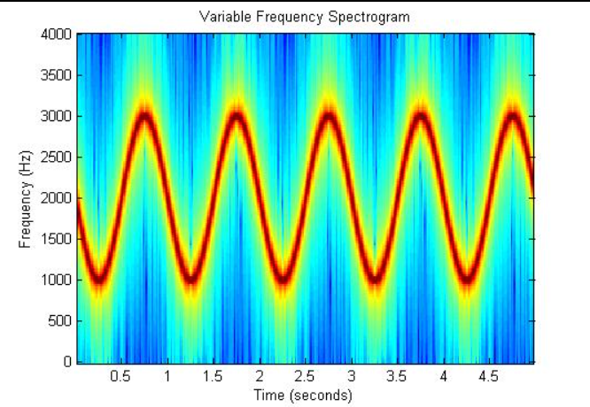
Spektogramm
Ein Spektrogramm ist die bildliche Darstellung des zeitlichen Verlaufs des Frequenzspektrums eines Signals
Fourier-Transformations Formel zur Umwandlung von Audiospuren in ein vom CNN auswertbares Format

Slide 8
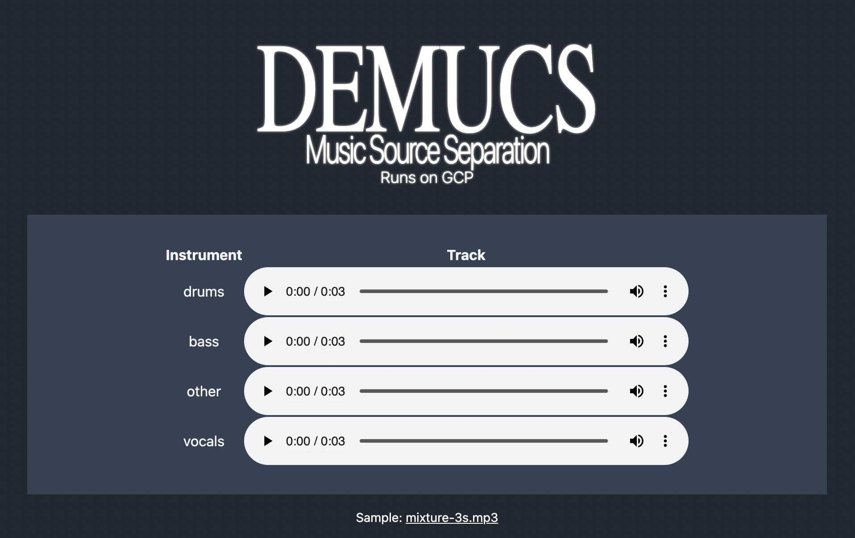
Demucs
Demucs ist ein hochmodernes Modell zur Trennung von Musikquellen, das derzeit in der Lage ist, Schlagzeug, Bass und Gesang vom Rest der Begleitung zu trennen.

Slide 9
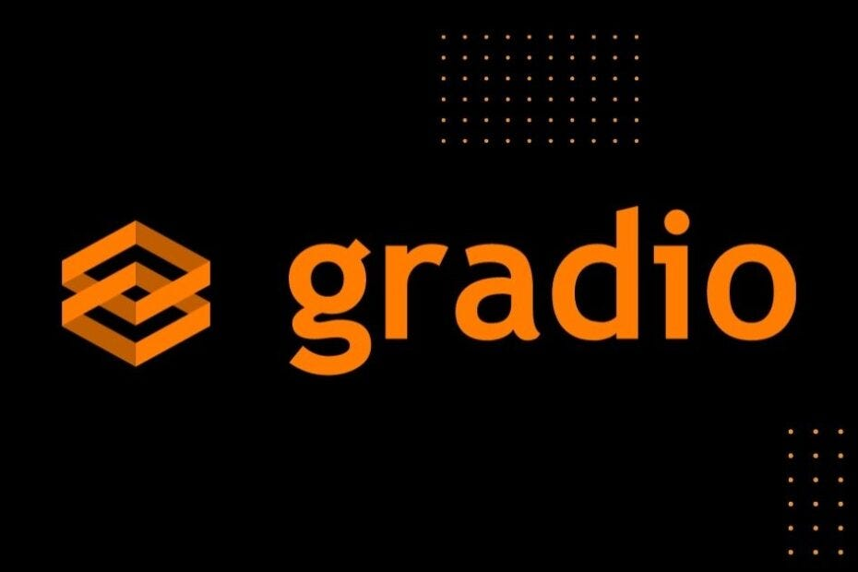
Gradio
Gradio ist ein Open-Source-Python-Paket, mit dem Sie schnell und einfach anpassbare UI-Komponenten für Ihr ML-Modell, eine beliebige API oder sogar eine beliebige Python-Funktion mit wenigen Zeilen Code erstellen können.

